Slide 1
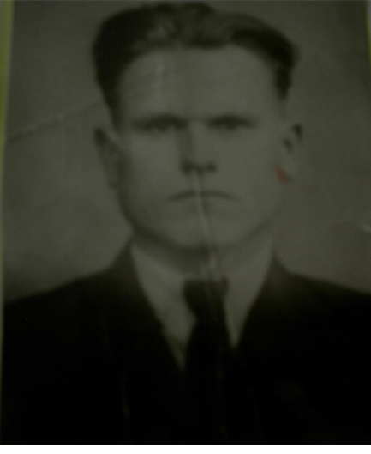
Стодольник
Юльян Константинович

Slide 2
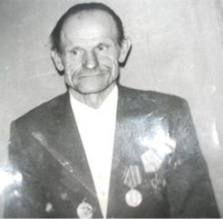
Меня зовут Пиварович Ксения. Я учусь в 1 «А» классе Верхнедвинской гимназии.
Я живу в мирное время, улыбаюсь, радуюсь жизни, учусь. А для этого когда-то давно наши прабабушки и прадедушки сражались на фронтах войны.
Так и мой прадедушка по папиной линии, Стодольник Юльян Константинович, принимал участие в Великой Отечественной войне.
О своём прадедушке я знаю, что он родился в д. Пасеки Докшицкого р-на Порплищенского сельского совета 1 января 1926 года. Комиссией при Докшицком районном военном комиссариате Витебской области он был признан годным к строевой службе, призван на действительную военную службу и направлен в часть 15 июля 1944 года в 407 стрелковый полк стрелком. Военную присягу прадедушка принял 9 сентября 1944 года. В октябре 1944 был он был направлен в 68 гвардейский полк в качестве пулемётчика. В связи с ранением мягких тканей (в коленном суставе) 4 октября 1944 года и тяжёлым ранением в щёку 16 апреля 1945 года был эвакуирован и находился на излечении в госпитале № 3467. Осколок в колене так и остался. 16 июля 1945 года был уволен и демобилизован по болезни.

Slide 3
Мой прадедушка Стодольник Юльян Константинович был награждён Орденом Отечественной войны 1 степени и медалями:
05.02.1946г - «Медалью за победу над Германией в Вов 1941-1945 гг»; 17.01.1948 – медалью «За боевые заслуги»;
25.07 1969 – юбилейной медалью «50 лет вооружённых сил СССР»;
1970 – Знаком «25 лет Победы в ВОВ 1941-1945»;
19.09 1976 – Юбилейной медалью «30 лет Победы в ВОв»;
28.01.1978 - Юбилейной медалью «60 лет Победы в ВОв»;
11.03.1985 - Орденом Отечественной войны 1 степени.
Трагически умер 25.03.1985г.

Slide 4
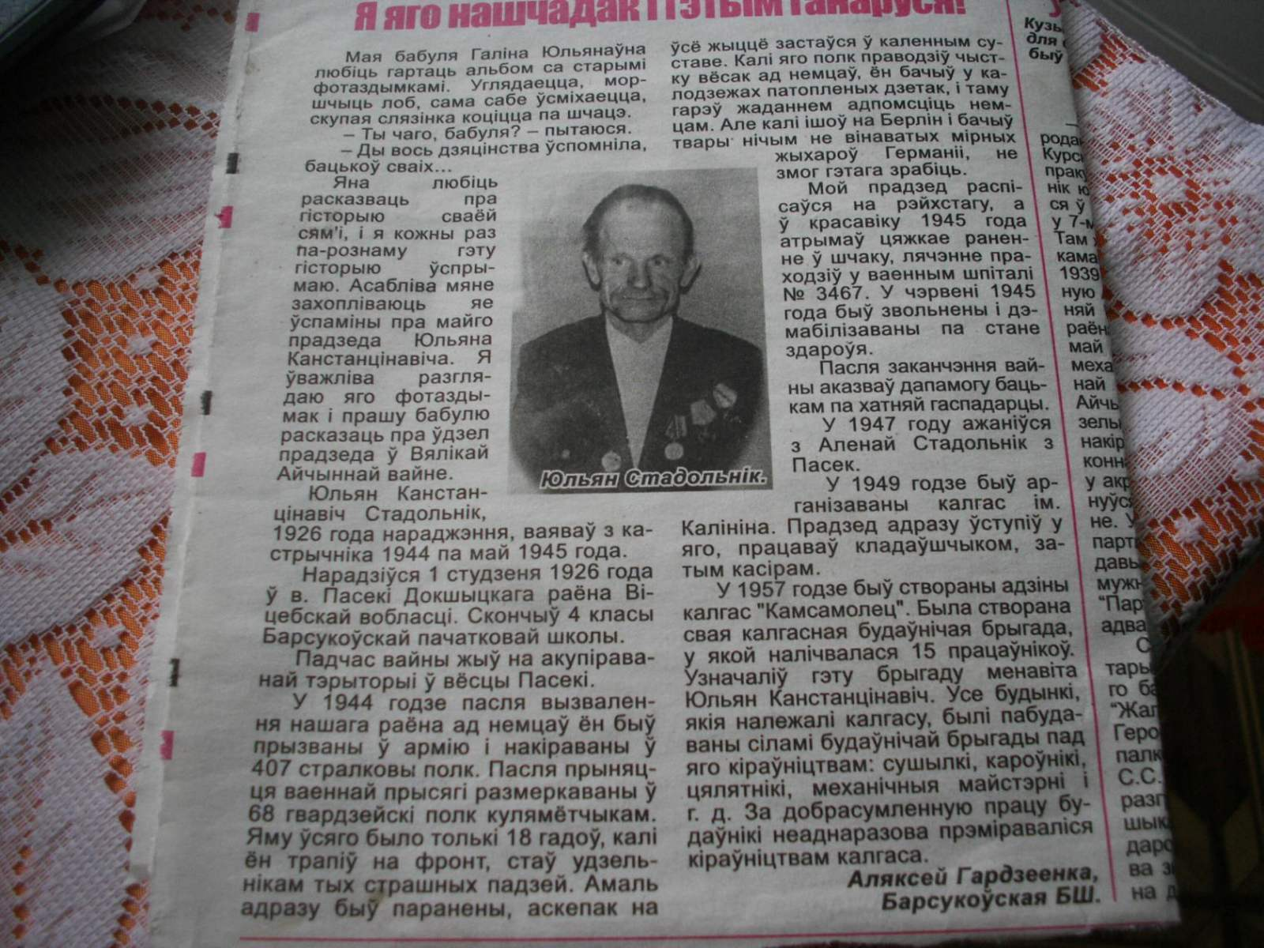
Статья, написанная моим дальним родственником
в газету «Родныя вытокі» Докшицкого района

Slide 5
Описание подвига
ЦАМО. Фонд 33. Опись 744808. Единица хранения 1756; 7.

Slide 6
Я восхищаюсь и горжусь тобой,
мой прадедушка
Стодольник Юльян Константинович.

